Slide 1

EC)Basic 2주 차
21년도 학술부장 27기 김선휘

Slide 2
목차
조건문 문제 풀이
반복문
함수
과제

Slide 3
조건문 문제풀이
boj.kr/1330
boj.kr/2753
boj.kr/14681

Slide 4
반복문
while 문
조건을 만족한다면 중괄호 안에 있는 명령을 반복해서 수행함
while( 반복 조건 ) {
반복하고 싶은 명령
}
조건에서 탈출하지 못하면 무한루프에 걸려서 프로그램이 끝나지 않음

Slide 5
반복문
while 문
1부터 10까지 출력하는 프로그램
#include <stdio.h>
int main() {
int number = 1 ;
while( number <= 10 ) {
printf( “%d\n”, number );
number++;
}
return 0;
}
← 이건 뭐에요?

Slide 6
반복문
while 문
0을 입력받기 전까지 입력 받은 숫자를 그대로 출력하는 프로그램
#include <stdio.h>
int main() {
int number = 1;
while( number != 0 ) {
scanf( “%d”, &number );
printf( “%d\n”, number );
}
return 0;
}

Slide 7
반복문
do-while 문
무조건 중괄호 안의 명령을 한 번 수행하고 나서 조건을 판별함
do {
반복할 명령문
} while( 반복 조건 )
while문은 조건이 맞지않으면 명령을 수행조차 안하지만
do-while문은 무조건 한 번은 한다는 차이가 있음

Slide 8
반복문
do-while 문
0을 입력받기 전까지 입력 받은 숫자를 그대로 출력하는 프로그램
#include <stdio.h>
int main() {
int number = 0;
do {
scanf( “%d”, &number );
printf( “%d”, number );
} while( number != 0 )
return 0;
}
← number에 0을 대입하고 시작
do-while문은 무조건 한번 수행하므로
numbe가 0이어도 scanf, printf가 수행된다

Slide 9
반복문
for 문
조건을 만족한다면 중괄호 안의 명령을 수행 후 조건의 매개가 되는 변수의 값을 변화 시킴
반복 횟수를 고정하고 싶을 때 사용
뭐라는거야?
for( 조건매개변수 ; 조건 ; 조건매개변수 변화량 ) {
반복할 명령문
}
간단한 이해법
for( int i = 0; i < 반복횟수; ++i ) {
반복할 명령문
}
조건 매개변수로는 보통 i, j, k... 사용

Slide 10
반복문
for 문
10번 웃어주는 프로그램
#include <stdio.h>
int main() {
int i;
for( i = 0; i < 10; ++i ) {
printf( “푸하하하하\n” );
}
return 0;
}

Slide 11
반복문
for 문
0부터 10까지 출력하는 프로그램
#include <stdio.h>
int main() {
int i;
for( i = 0; i < 11; ++i ) {
printf( “%d”, i );
}
return 0;
}

Slide 12
함수
함수의 문법
함수는 return타입, 이름, 매개변수로 이루어짐
return타입 함수이름( 매개변수타입 매개변수이름) {
함수가 수행할 명령
return 값;
}

Slide 13
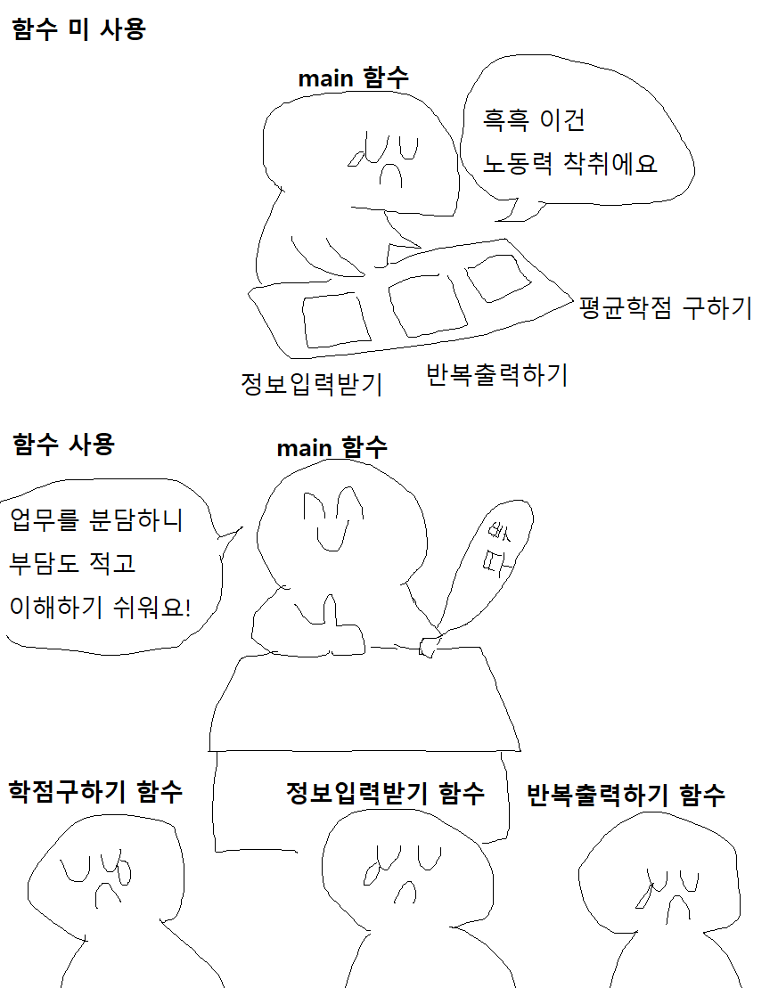
함수
함수를 써야하는 이유

Slide 14
함수
함수의 문법
a와 b를 입력받으면 더해서 값을 return 해주는 함수
#include <stdio.h>
int add( int a, int b ) {
printf( “a = %d, b = %d 입니다\n”, a, b );
return a + b;
}
int main( void ) {
int a, b, addNumber;
scanf( “%d %d”, &a, &b);
addNumber = add( a, b );
printf( “%d + %d = %d\n”, a, b, addNumber );
return 0;
}

Slide 15
함수
함수의 문법
우리가 가장 처음 써본 main 함수
#include <stdio.h>
int main( void ) {
printf( “Hello World!\n” );
return 0;
}
main 함수의 return 자료형은 int임
함수의 이름은 main
main 함수는 매개변수로 아무것도 받지 않음(void는 생략 가능)
main 함수는 printf 명령을 수행함
명령이 모두 끝나면 0(int 값)을 return하고 종료

Slide 16
과제
boj.kr/2438
boj.kr/10871
boj.kr/10952

